Slide 1
Exp 79 Distance Terre-Lune
Par Hubert et Dylan
présenter a: Daniel
Science
ESV
22 Fevrier 2016

Slide 2
Observation
C’est le principe du rétroréflecteur

Slide 3
Interrogation
Quel est le principe dans la mesure de la distance Terre-Lune?

Slide 4
Hypothèse
Elle va revenir.
Expérimentation:

Slide 5
Matériel
2 miroirs
1 laser
1 rétroréflécteur

Slide 6
Manipulation
Prends deux miroirs plans et forment ensemble un angle de 60 degrés.
Prends le laser et envoie-le vers l’un des deux miroirs plans.

Slide 7
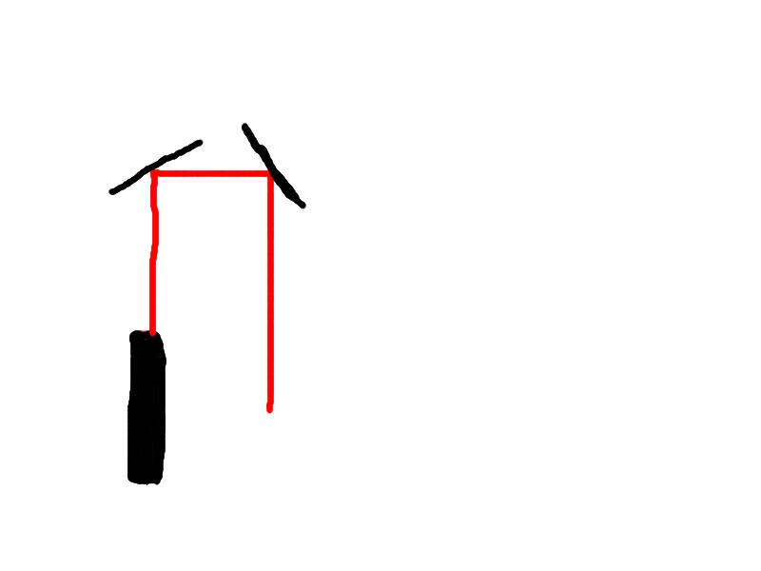
schémas

Slide 8
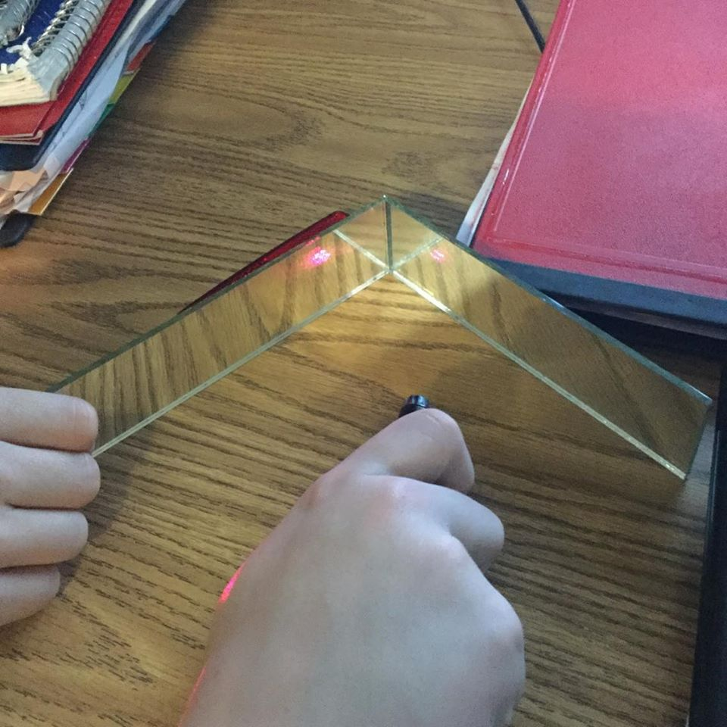
Résultats

Slide 9
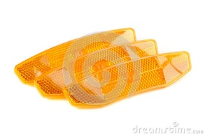
Analyse
1. Qu’arrive-t-il au rayon incliné après avoir réfléchi sur le premier miroir ? Aller vers l’autre miroir.
2. Comment se nomme le miroir bizarre en forme triangulaire ? Un rétroréflecteur
3. Trouve une image de cet objet.
4. Quand et qui a-t-on placé cet objet sur la Lune ? 1969
5. S’il y a 384 000km de la Lune a la Terre, qu’elle est la distance aller-retour ? 768 000km.
6. Si la lumière voyage à une distance de 300 000km/s, combien de temps cela prendra-t-il pour l’aller-retour? Environ 3 secondes
7.Quelle est la valeur de c dans E=mc au carré? 300 000km seconde.

Slide 10
Conclusion
Le principe dans la mesure de la terre et la lune est la rétroréflexion.

